Slide 1

Выявление потенциала учащихся и подготовка к всероссийской олимпиаде в 5-7 классах
Буров Илья Михайлович,
ведущий методист издательства «Титул»

Slide 2
Сложно ли выделять учащихся, которые могут участвовать во всероссийских олимпиадах?
Насколько часто вы и ваши учащиеся участвуете в различных конкурсах и олимпиадах?
Как вы выявляете потенциал у учащихся?

Slide 3
Олимпиадное движение – это часть большой и серьезной работы по развитию талантов, интеллекта и одаренности. С точки зрения педагогов, олимпиада – это эксперимент, в рамках которого одаренные дети помогают педагогам проанализировать свою деятельность по предмету.
С точки зрения одаренных детей, олимпиада – это возможность продемонстрировать свои знания, сравнить свои успехи с успехами сверстников.

Slide 4
Статистика психологов
Все дети наделены с рождения определенными задатками и способностями. Однако не все они развиваются. Нераскрытые возможности постепенно угасают вследствие невостребованной.
Процент одаренных с годами резко снижается: если в 10-летнем возрасте их примерно 60‑70 %, то к четырнадцати годам — 30‑40 %, а к семнадцати — только 15‑20 %.
Интеллектуальное развитие к 5,5 годам имеет положительное ускорение, которое сменяется отрицательным, а к 12 годам в основном завершается. К 8 годам достигается 90% развития интеллекта.
Любому обществу нужны одарённые люди, и задача общества состоит в том, чтобы рассмотреть и развить способности всех его представителей.

Slide 5
Исследование Розенталя и Джекобсона (1968)
Ученые взяли самую обычную начальную школу рабочего района;
Случайным образом назвали ряд учащихся, которые «прошли тестирование на будущий потенциал»;
В итоге в 1-2 классах такие учащиеся проявили себя с лучшей стороны, поскольку в них стали вкладывать усилия учителя.

Slide 6
Диагностика успешности обучения – обязательное условие работы учителя сегодня
необходимо сместить акценты с контроля соответствия знаний, умений, навыков учащихся на контроль индивидуальной динамики продвижения каждого ученика;
контроль должен быть совместной деятельностью учителя и ученика, учащиеся должны быть полноправными субъектами контролирующей деятельности. Одним из проявлений такой деятельности должно быть самооценивание продвижения по предмету;
необходимо существенно усилить диагностическую функцию контроля, использовать результаты контроля как основу дифференцированной работы по предмету.

Slide 7




Серия пособий “Метапредметный портфель”
(А.Е. Казеичева)

Slide 8
Метапредметный портфель
предназначен для формирования метапредметных умений и мониторинга достижения метапредметных результатов методом портфолио;
содержит только метапредметные задания на английском языке;
по тематическому содержанию и языковому наполнению соответствует Примерной программе по иностранному языку для начальной школы;
может использоваться с любым учебником английского языка для начальной школы;
включает подробные методические рекомендации для педагога.

Slide 9
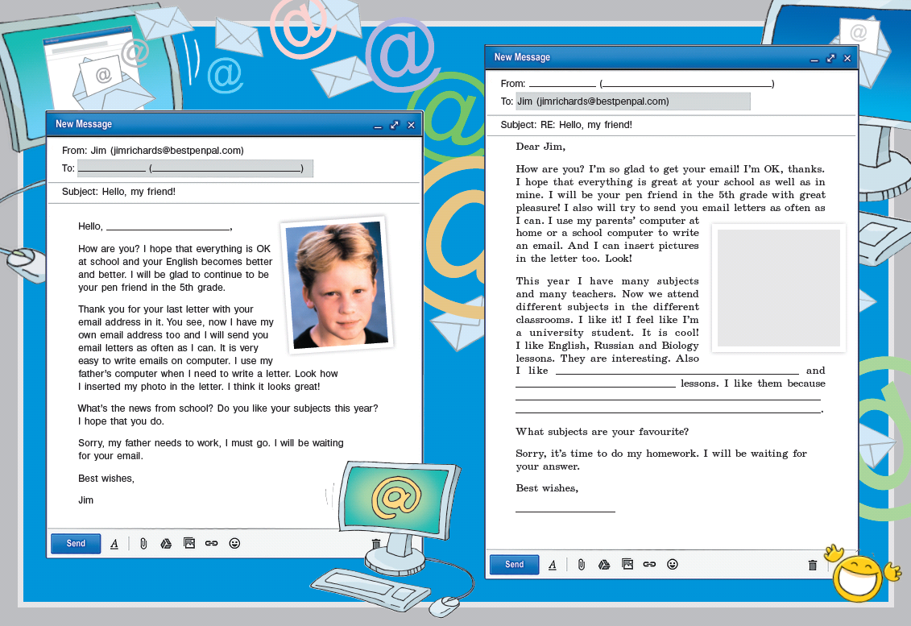
Умение строить высказывание в письменной форме, ИКТ-компетенция

Slide 10
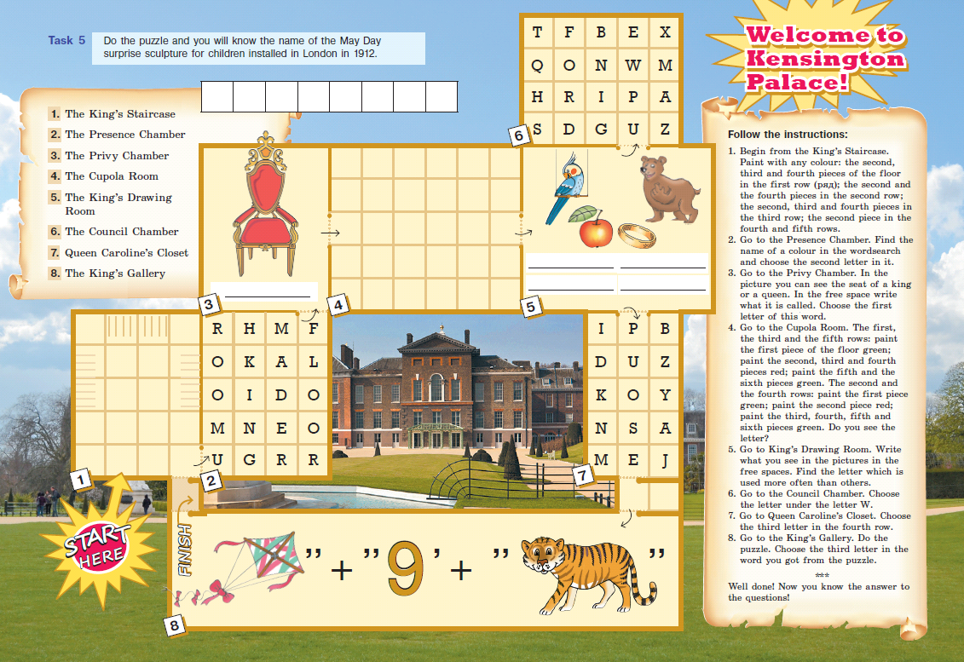
Чтение с полным пониманием

Slide 11
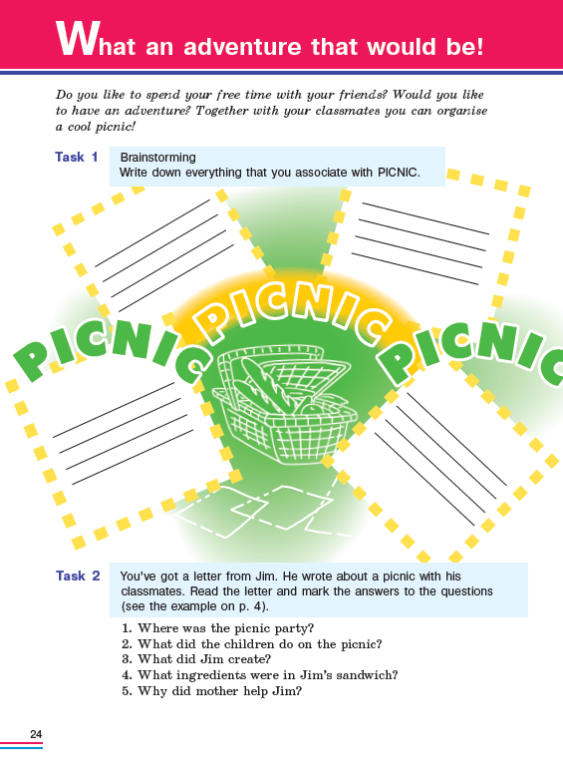
Выдвижение гипотез, построение логической цепочки рассуждения

Slide 12
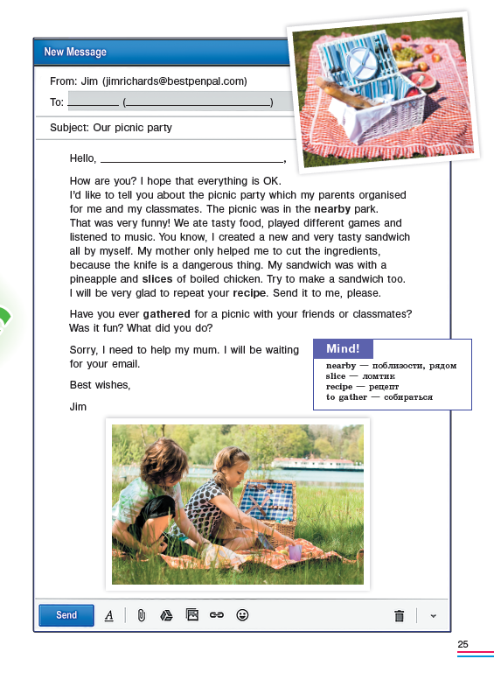
Выбор вида чтения в зависимости от цели, выбор наиболее эффективных способов решения задач в зависимости от конкретных условий

Slide 13
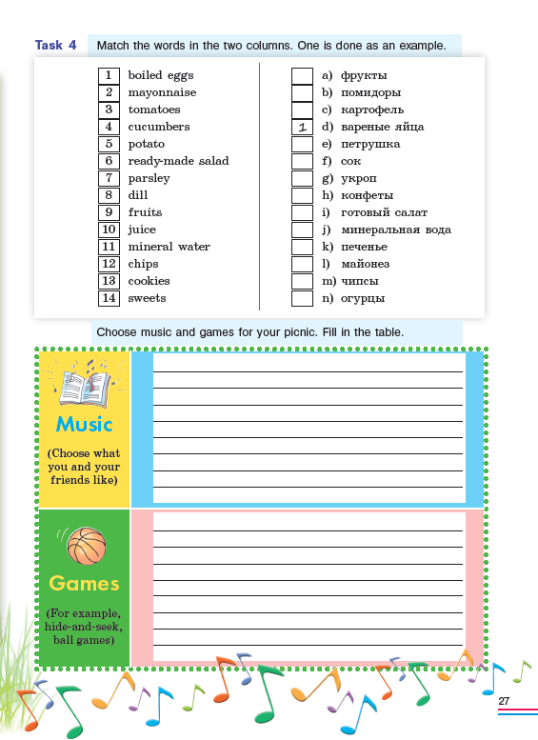
Анализ объектов, установление причинно-следственных связей, установление логической цепи рассуждений, знаково-символические действия

Slide 14
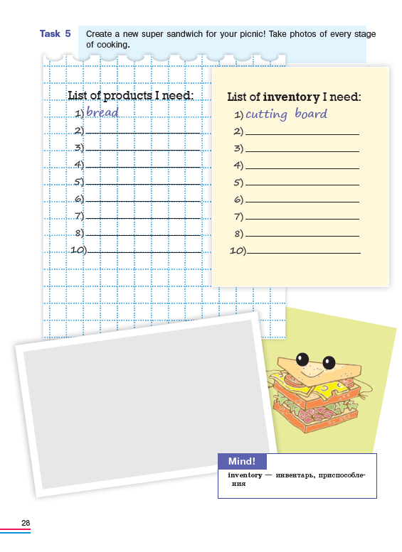
Анализ объектов, синтез (составление списка), самостоятельное создание способа решения проблемы

Slide 15

Рефлексия, решение проблем творческого и поискового характера, знаково-символические действия

Slide 16
Советы по подготовке к олимпиадам
Разумная самостоятельность. Самые прочные знания это те, которые добываются собственными усилиями, в процессе работы с литературой при решении различных заданий, учитель выступает как помощник.
Принцип активности знаний - разбор олимпиадных заданий прошлых лет, участие в различных конкурсах, викторинах и олимпиадах.
Принцип подбора правильного уровня сложности с плавным переходом к заданиям высокого уровня сложности.
Индивидуальный подход к каждому учащемуся.
Воспитальный принцип. Считаю необходимым воспитать в олимпиадниках чувство здоровой амбициозности, стремления к победе.

Slide 17
Принципы выполнения олимпиадных заданий
1 шаг – первичный анализ. Ребята, просмотрев работу, отмечают те задания, которые могут выполнить самостоятельно.
2 шаг – поиск справочного материала. Дети, подбирают необходимый книги, журналы, пособия в школьной библиотеке и сети Интернет.
3 шаг – отбор информации. Под моим руководством и при помощи родителей происходит отбор необходимого материала.
4 шаг – построение ответов. Если олимпиада тестовая, то выбираем верный ответ из предложенных. Если олимпиада требует полного ответа – корректируем готовый ответ.
5 шаг – оформление работы.
6 шаг – сдача работы.

Slide 18
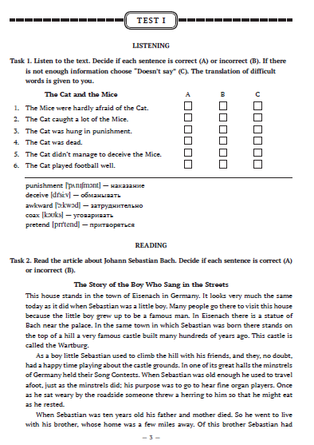
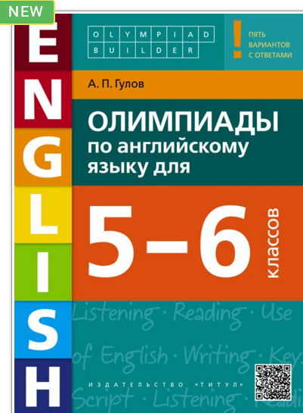

Slide 19
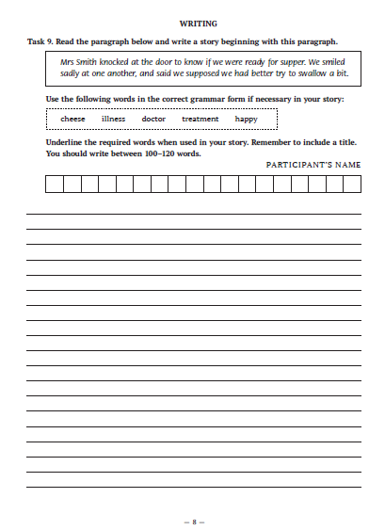

Slide 20
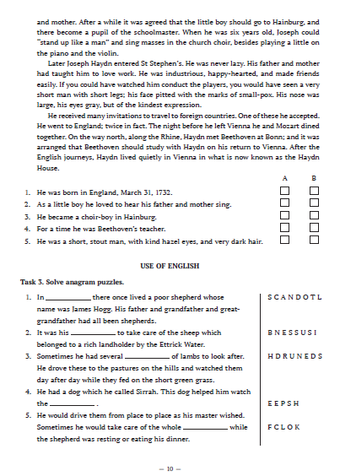

Slide 21
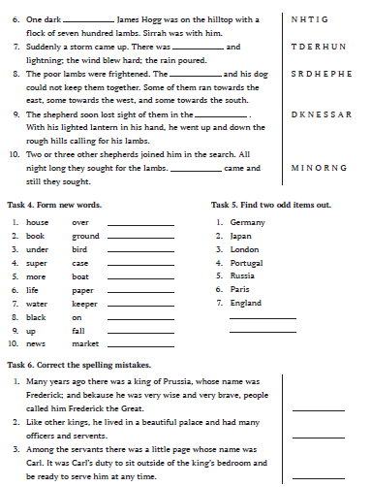

Slide 22
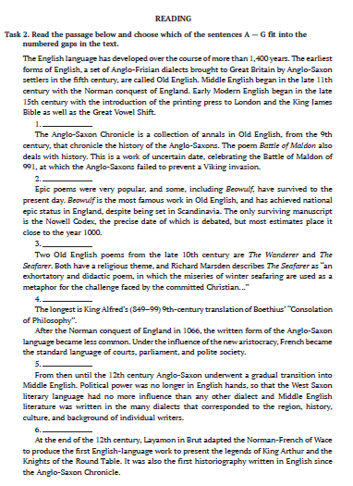
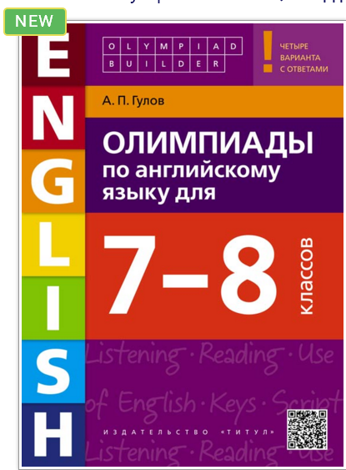

Slide 23
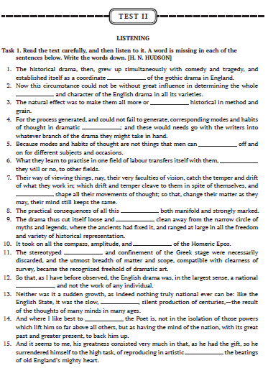

Slide 24
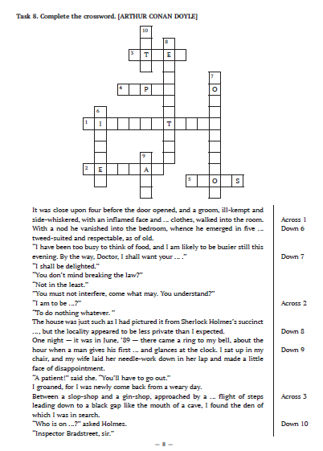

Slide 25
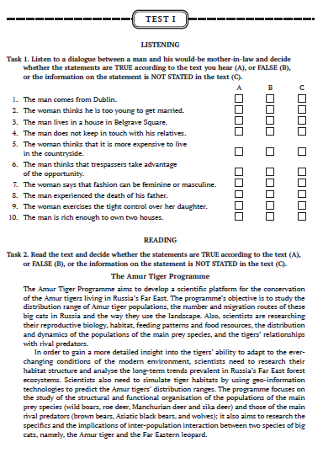

Slide 26
Углубляем знания учащихся
Особое внимание стоит обратить на:
грамматические навыки;
социокультурные знания;
умения свободной коммуникации.

Slide 27
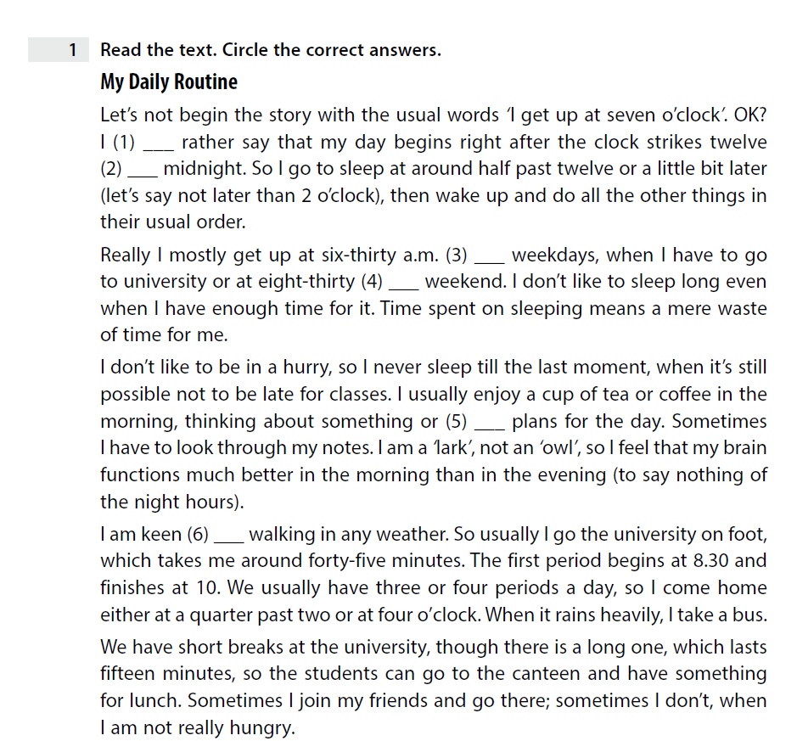

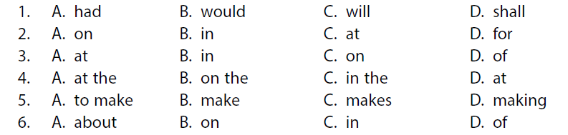
Дополнительная тренировка

Slide 28

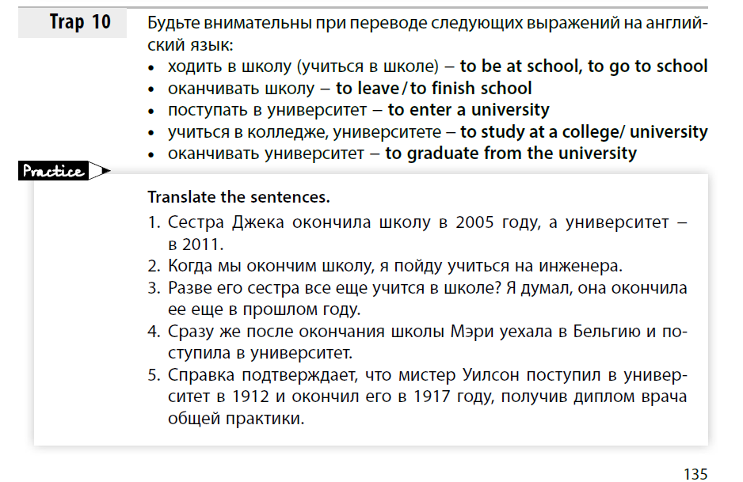
Lexical and grammar traps

Slide 29
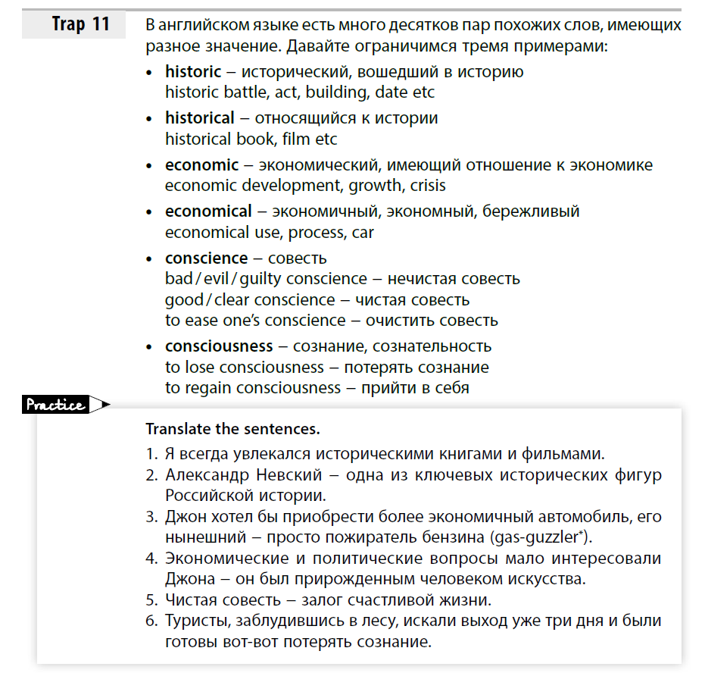
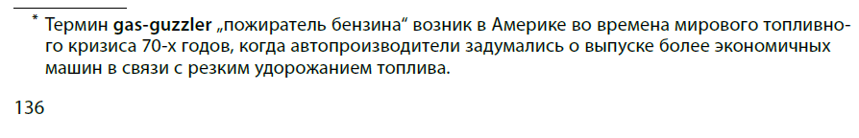
Lexical and grammar traps

Slide 30
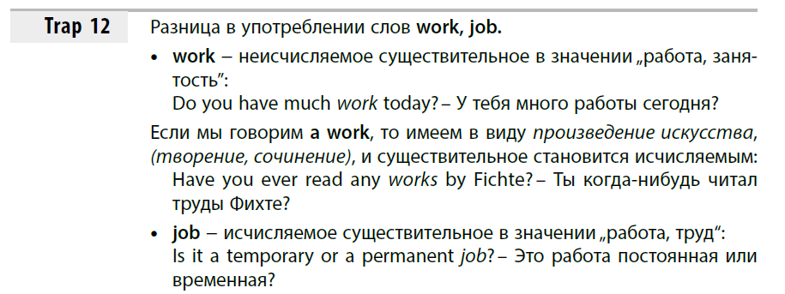
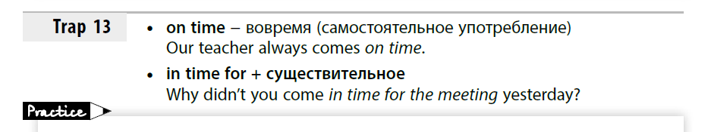
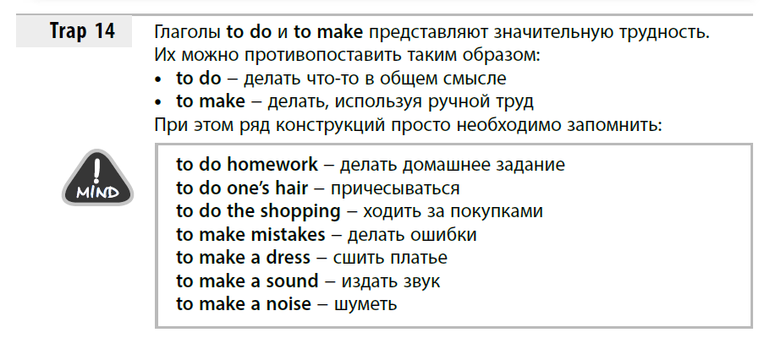
Lexical and grammar traps

Slide 31


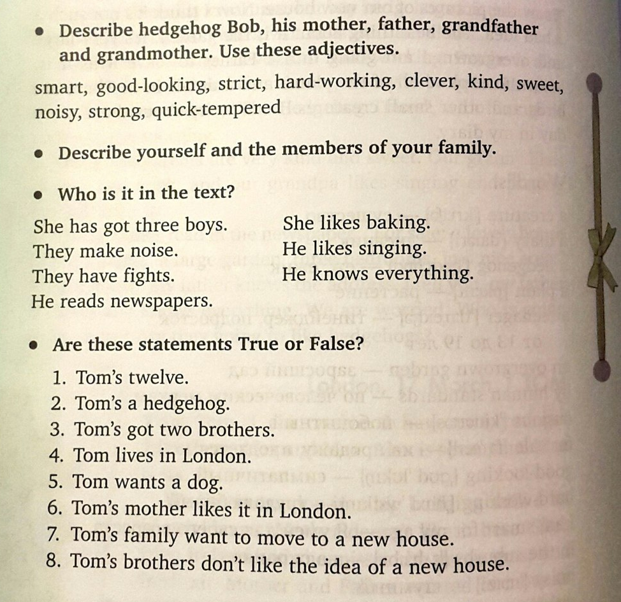
Поисковое чтение

Slide 32

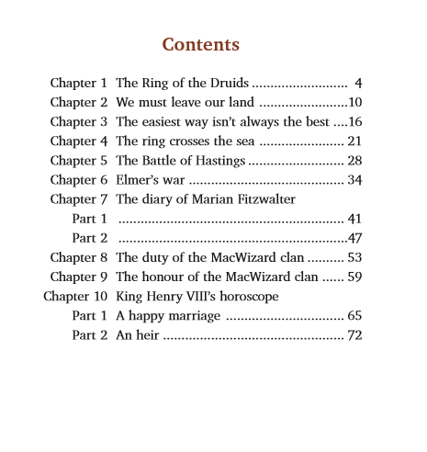

Slide 33
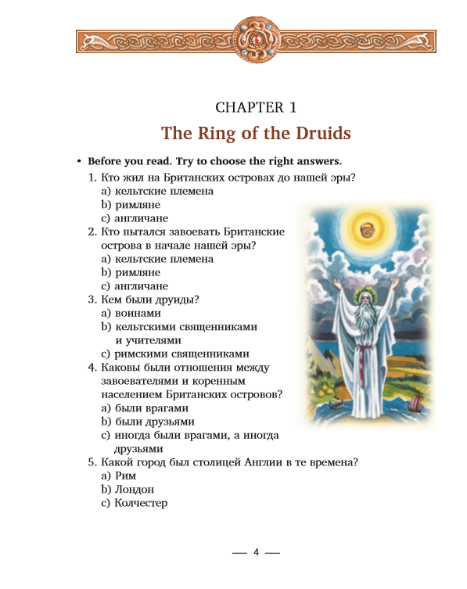

Slide 34
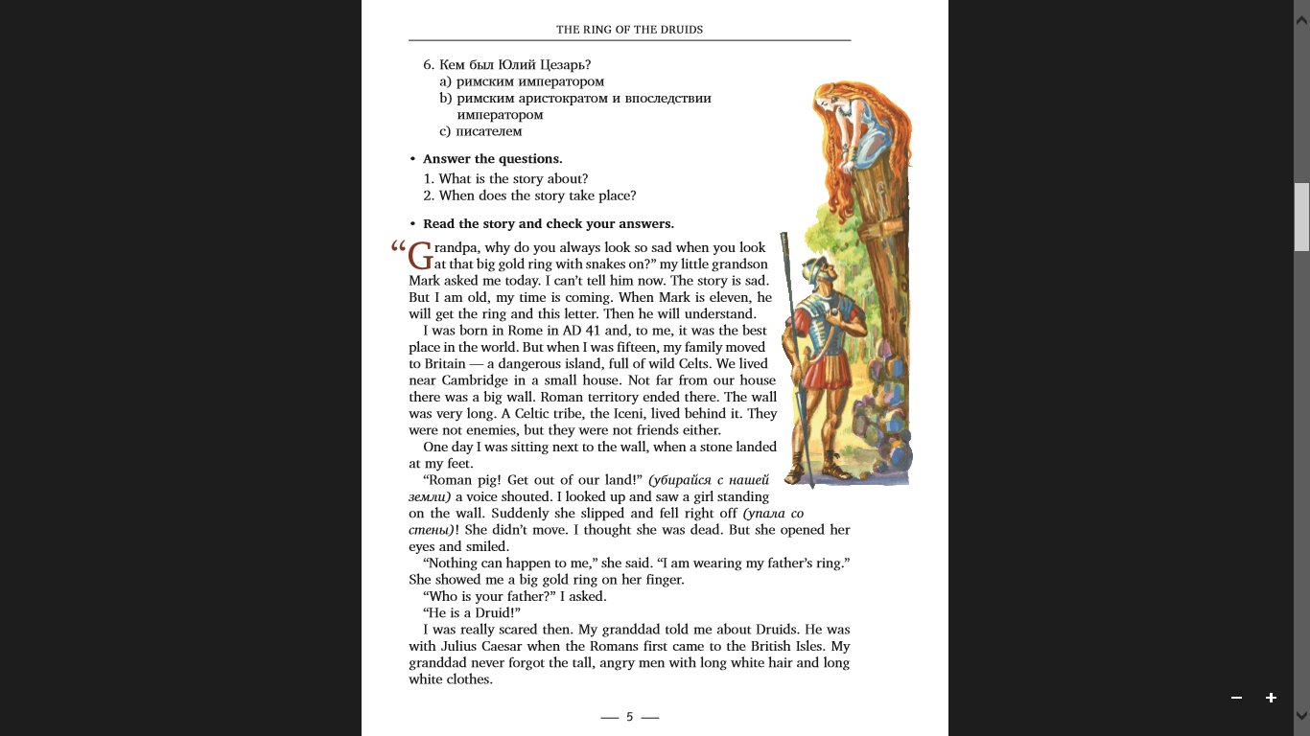
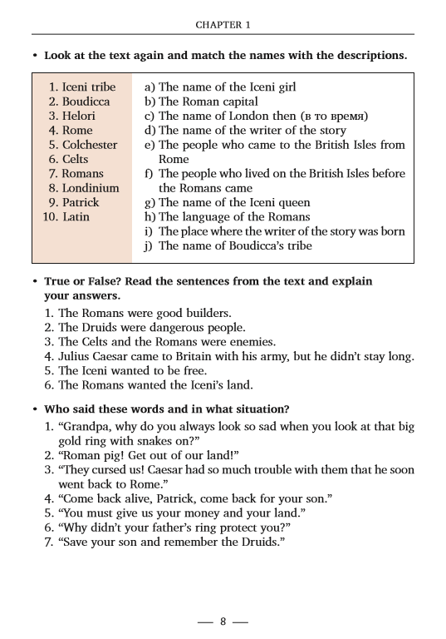

Slide 35
Рефлексия
Потенциал есть во всех учащихся и его нужно успеть разглядеть на самых ранних порах;
Потенциальных олимпиадников выделяют не в ходе контрольных работ, а в ходе выполнения творческих и интересных заданий;
К олимпиадам необходимо готовить грамотно и уделять этому достаточно времени и внимания.

Slide 36
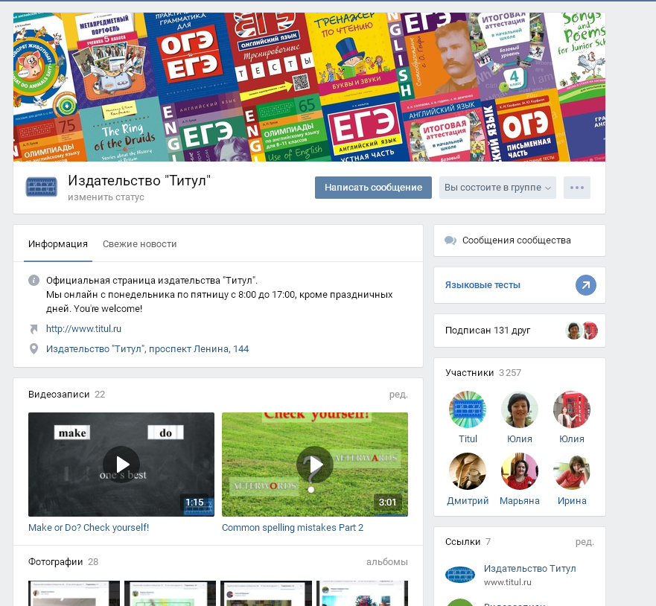
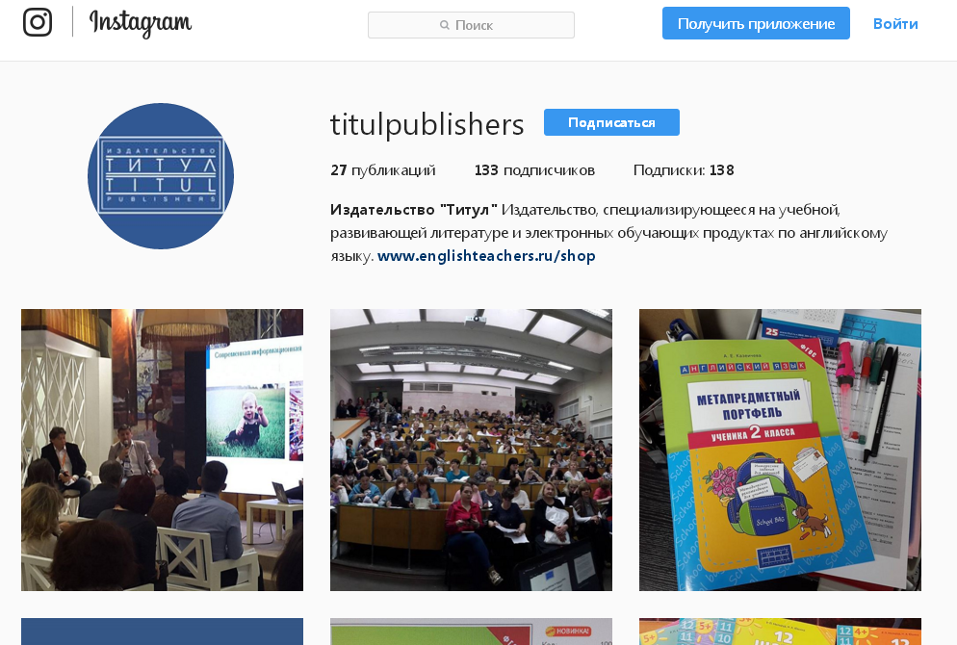

Издательство «Титул» в соцсетях

